Slide 1

Spring-Boot_Mybatis

Slide 2
강의 자료

Slide 3
강의 자료
강의 링크 :
https://www.youtube.com/watch?v=RhM1bQ76Tv0&list=PLV9zd3otBRt5ANIjawvd-el3QU594wyx7
프로젝트 생성 가이드 :
https://velog.io/@codingrecipe/SpringBoot-Spring-Initializr로-프로젝트-만들기

Slide 4
프로젝트 생성

Slide 5
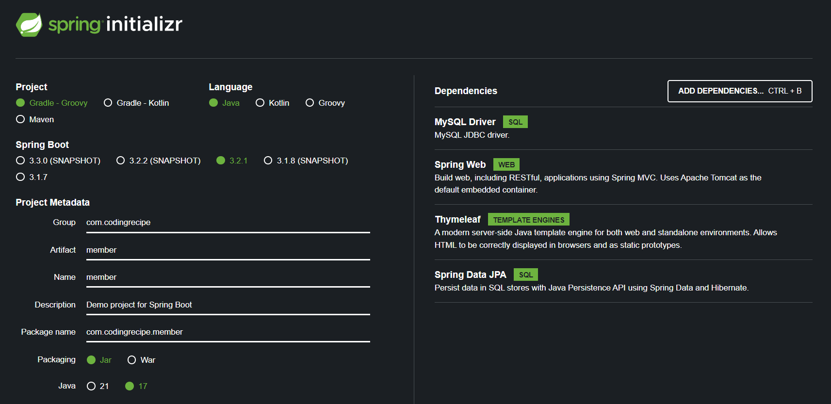
프로젝트 생성
<참고>
lombok을 추가하면 에러가 발생하니, 프로젝트를 생성한 뒤, 인텔리제이 내부에서 롬복을 import 합시다

Slide 6
프로젝트 생성
<에러 발생>
프로젝트 생성 이후, 프로그램을 실행하니 아래와 같은 에러가 발생하였습니다
Execution failed for task ':MemberApplication.main()'.
> Process 'command 'C:\Program Files\Java\jdk-17\bin\java.exe'' finished with non-zero exit value 1
* Try:
> Run with --stacktrace option to get the stack trace.
> Run with --info or --debug option to get more log output.
> Run with --scan to get full insights.
> Get more help at https://help.gradle.org.
Deprecated Gradle features were used in this build, making it incompatible with Gradle 9.0.
You can use '--warning-mode all' to show the individual deprecation warnings and determine if they come from your own scripts or plugins.
For more on this, please refer to https://docs.gradle.org/8.5/userguide/command_line_interface.html#sec:command_line_warnings in the Gradle documentation.
BUILD FAILED in 20s
3 actionable tasks: 3 executed

Slide 7
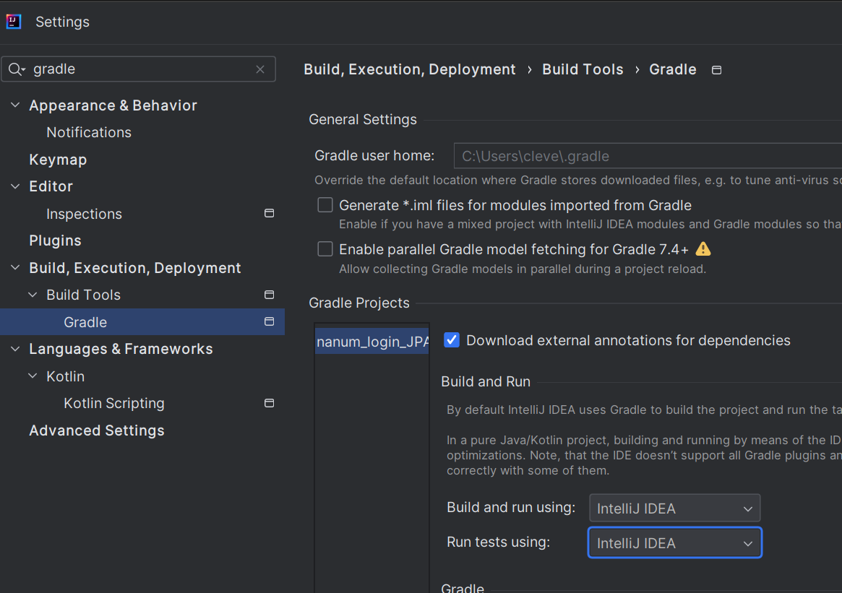
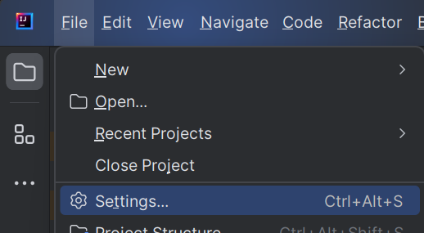
프로젝트 생성
<해결방법>
1. Gradle 구동 변경
<참고>
에러는 해결되었지만, 다른 에러 발생

Slide 8
프로젝트 생성
<에러발생>
1. Gradle 구동 변경
Failed to configure a DataSource: 'url' attribute is not specified and no embedded datasource could be configured.
<해결방법>
DB 관련 문제입니다.
DB 연결정보를 수정하면 해결됩니다.
하지만, DB실행은 나중에 다룰 것이기 때문에, 공부하게 되면 그때 수정 진행 @@@~~PASS

Slide 9
3강 (1:10)
application.properties 파일 삭제

Slide 10
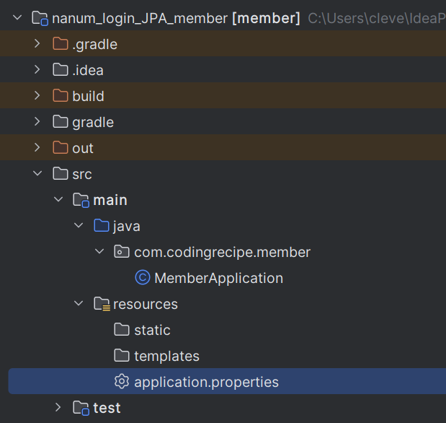
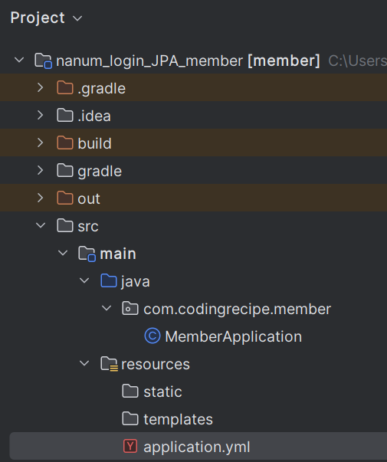
3강 (1:10)
application.properties 파일 삭제
<진행>
application.properties를 soft delete 진행합니다.
application.yml파일을 생성합니다. (얌 파일이라고 주로 이야기 합니다.)
생성한 파일에 소스코드를 삽입합니다. (띄어쓰기 중요합니다.)
server: port: 8081

Slide 11
4강 (1:00)
Project View 구조 변경

Slide 12
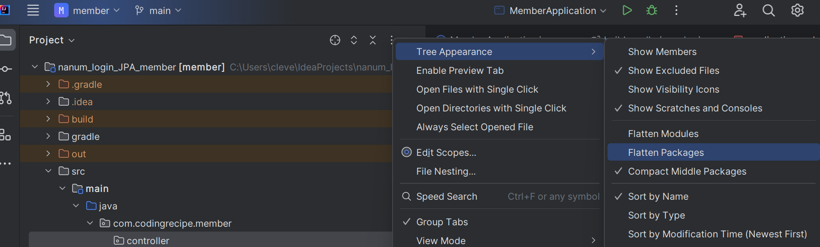
4강 (1:00)
Project View 구조 변경

Slide 13
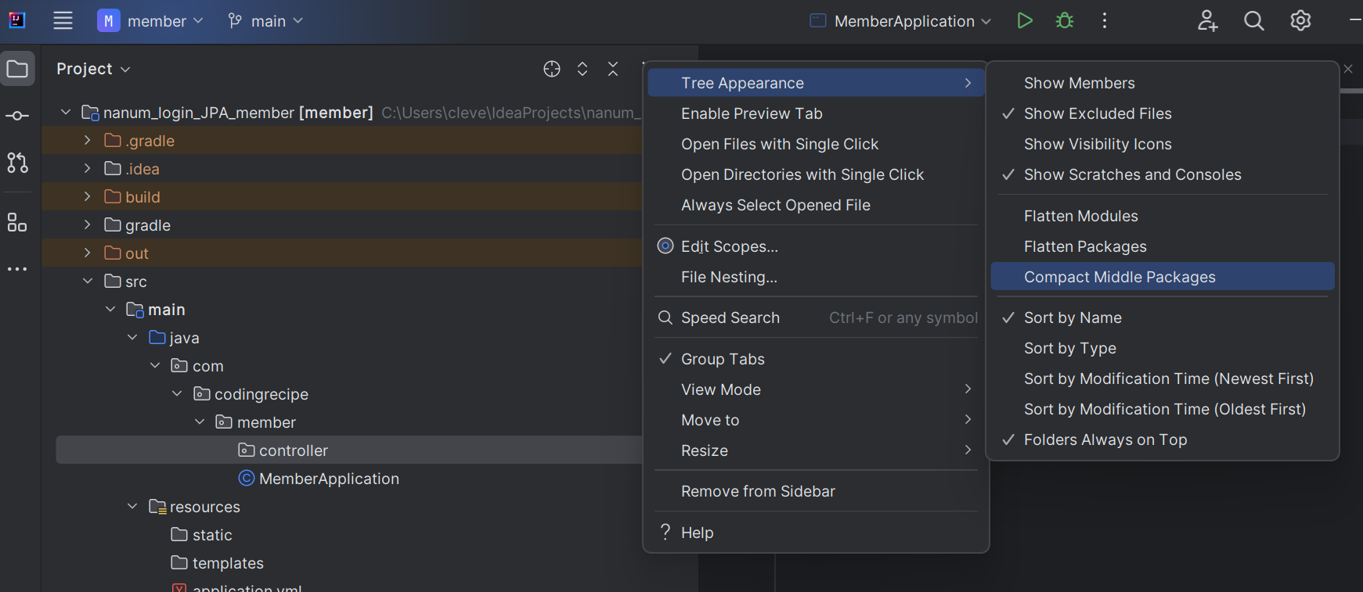
4강 (1:00)
Project View 구조 변경
<참고>
1. 구조가 변경된 모습

Slide 14
프로젝트 생성하자마자 실행 했는데 DB에러가 발생하며 실행이 안돼요

Slide 15
DB연결하는 부분도 없는데 DB에러가 발생하며 실행이 안돼요
<상황>
프로젝트 생성 이후, 프로그램을 실행시켰더니 아래 에러가 나오며 실행이 안됨
<에러발생>
로그 해석 (DataSource문제라고 함)
<원인>
SpringBoot는 실행하게 되면 자동으로 DB정보를 요구함
DB를 사용하지 않는다면 application.yml 혹은 application.properties 파일 내부에 DB 정보를 명시하지 않음
그럼 SpringBoot는 DB정보를 찾기 위해 위 파일들을 뒤지는데 DB정보가 없으니 에러 발생함
Failed to configure a DataSource:
'url' attribute is not specified and no embedded datasource could be configured.

Slide 16
DB연결하는 부분도 없는데 DB에러가 발생하며 실행이 안돼요
<해결>
Application.java파일의 @SpringBootApplication변경
@SpringBootApplication(exclude={DataSourceAutoConfiguration.class})
이후 실행하면 문제없이 실행됩니다.

